Slide 1

Team Nogic

Slide 2
発表の流れ
Nogicとは？
中間発表時のプレイ動画
プレイ動画
概要
ノード選択について
効果や状態異常について
各担当ごとの技術発表

Slide 3

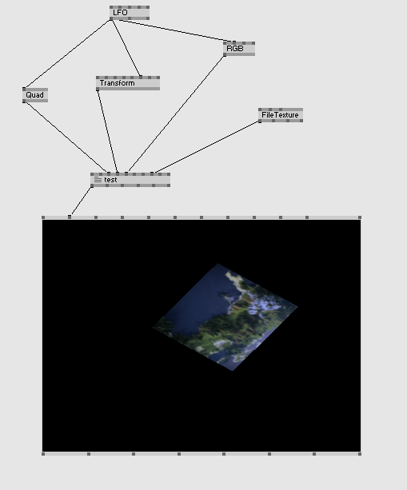

とは？
・test ―――――＞ シェーダ
・Quad ――――＞ 四角形
・FileTexture ――＞ 画像を使用する
・TransForm ――＞ 図形の変形
・LFO ―――――＞ 0～1を加算ループ
・RGB ―――――＞ 色
これらノードをリンクで繋ぐ事によって、
結果に反映することができる
Magic = 魔法
Node = ノード
Node + Magic = Nogic
ノード
リンク
右の画像のようにノードを繋ぐと
四角形に張り付けた画像が様々な変形
を起こしながら０%～１００％の状態変化でループする
と言った結果が出力される
ノードで能力組み合わせて技を作り、攻撃し合う対戦ゲームを作れば面白いのでは？
出力結果
ノードベース

Slide 4
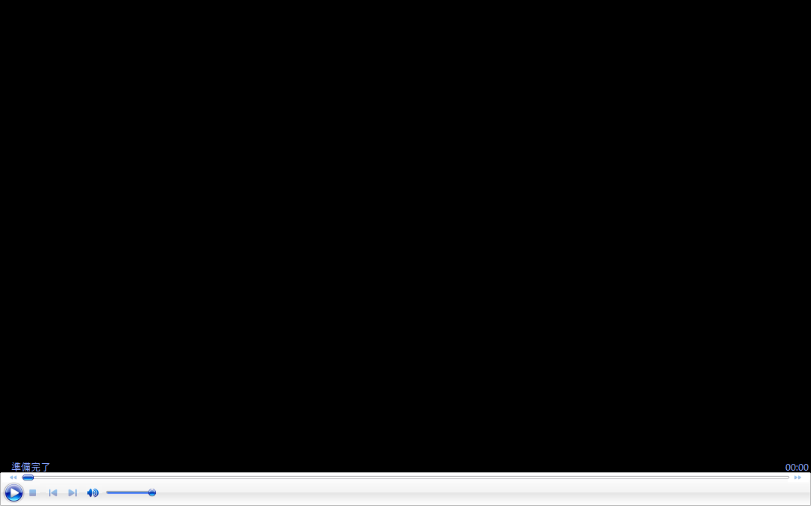
中間発表時のプレイ動画

Slide 5

プレイ動画

Slide 6
概要
「ジャンル」
３Dパズルアクション
「コンセプト」
攻撃をカスタマイズ
「プレイ人数」
２人
「制作期間」
３ヵ月

Slide 7
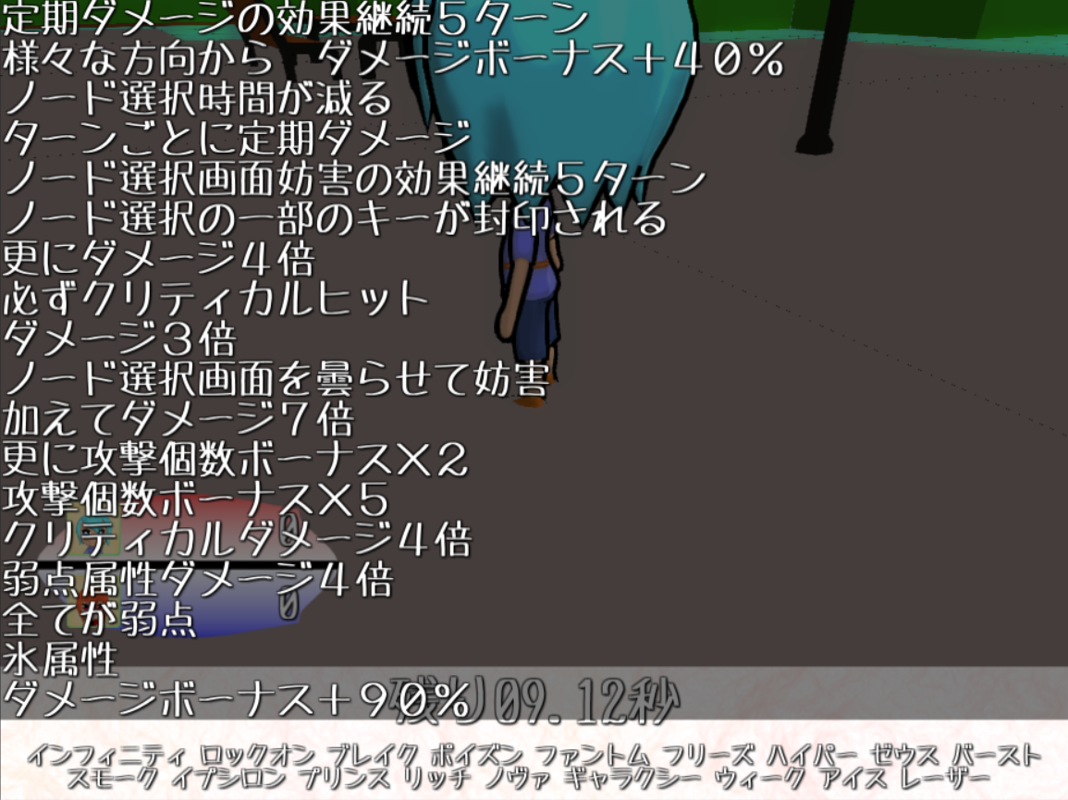
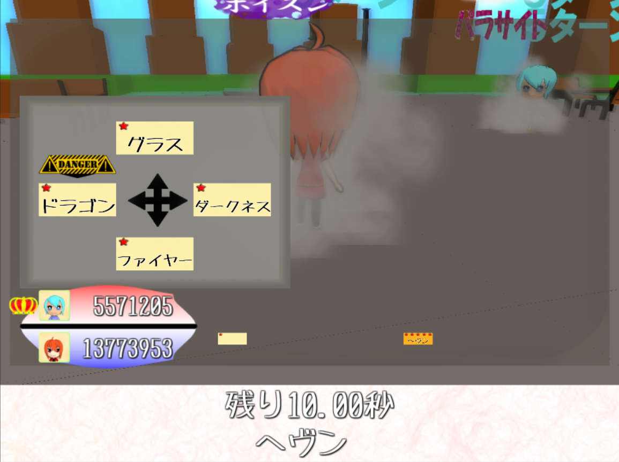
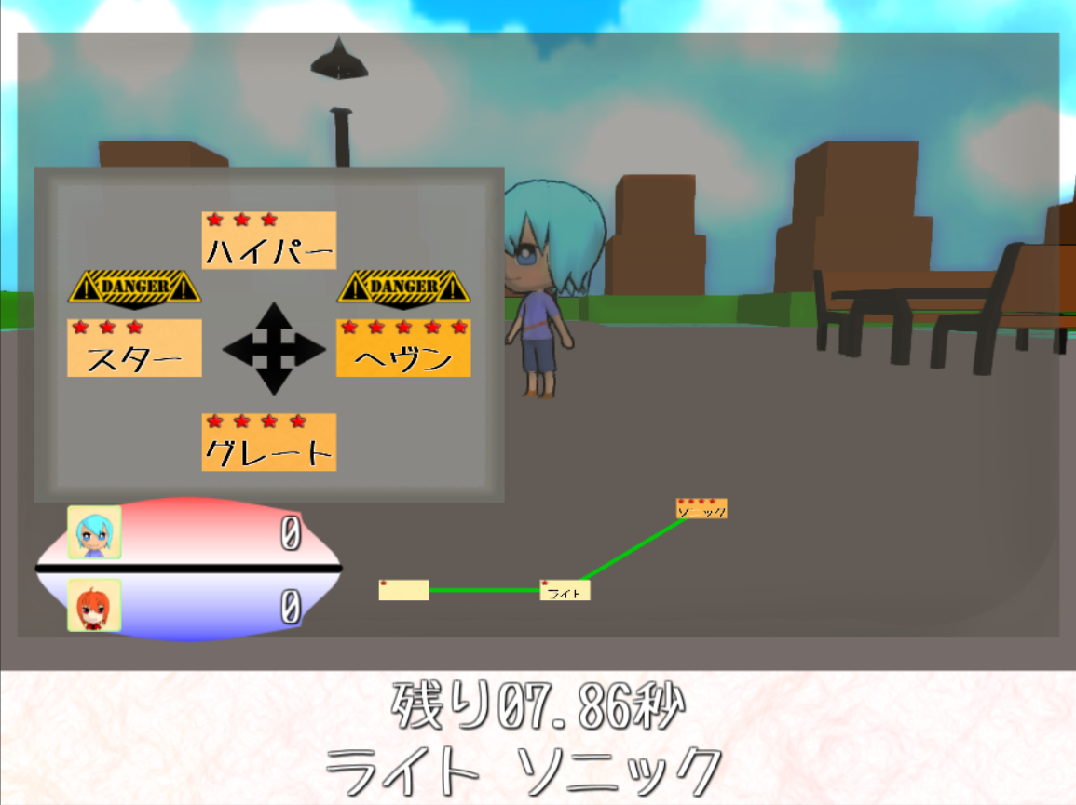
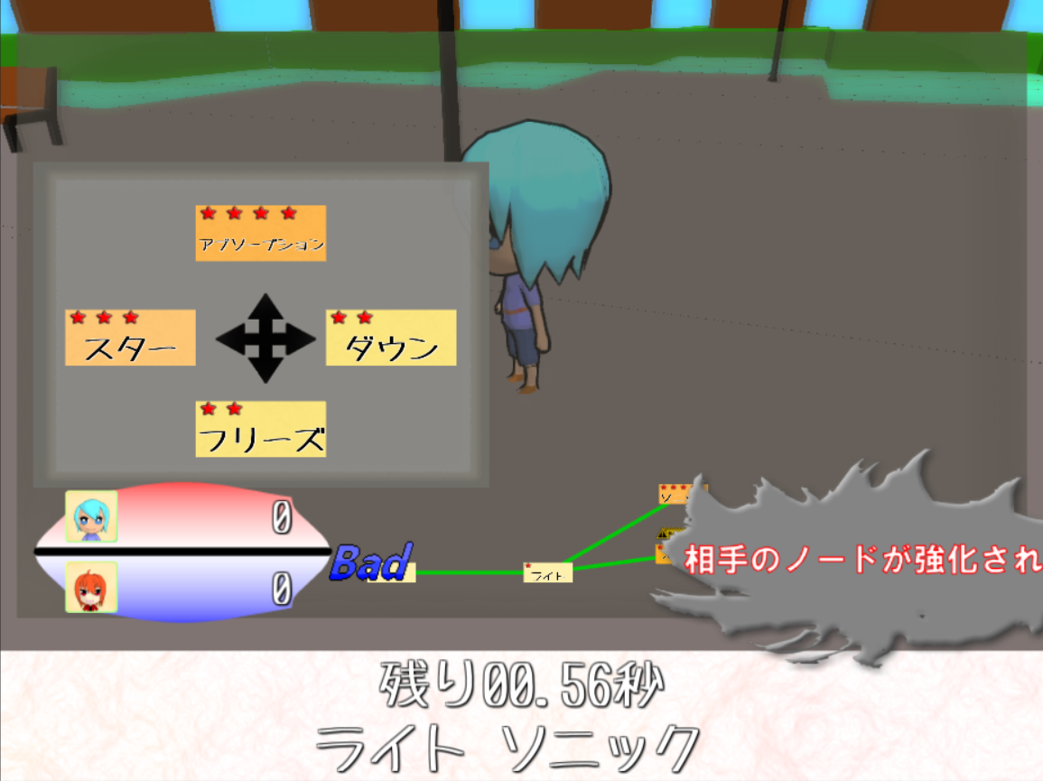
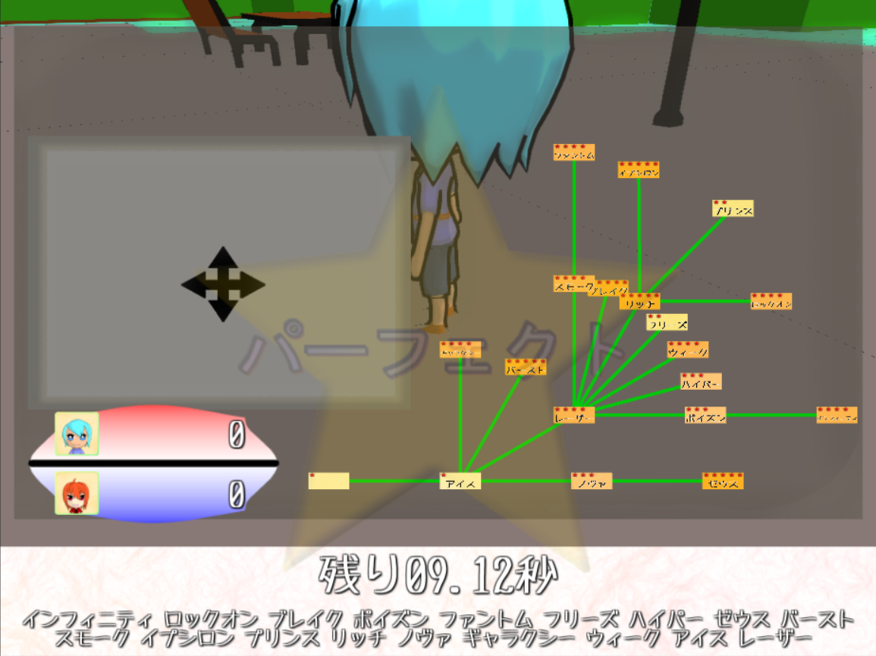
ノード選択について
選択可能なノード
ペナルティノードを選んでしまうと・・・
奥のノードはとても強力
キーボードの上下左右で選択する
ペナルティノード
残り時間
相手を強化してしまうので
選ばないように注意する
攻撃技名
自分
相手
強力

Slide 8
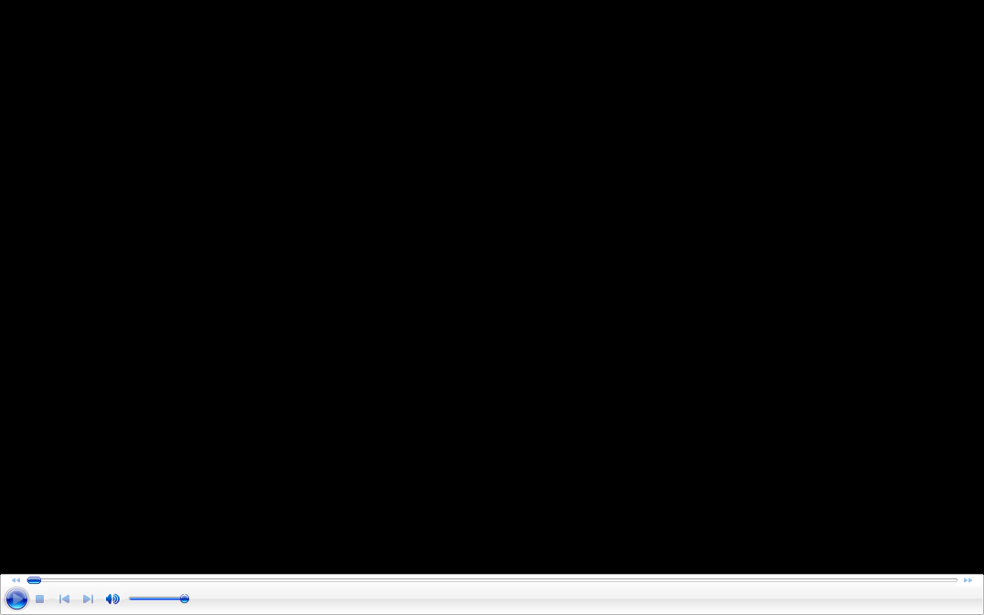
効果や状態異常について

Slide 9
効果や状態異常について

Slide 10
効果や状態異常について

Slide 11

各担当ごとの技術発表
ゲームプログラマー
ゲームプランナー
2DUIデザイナー
3Dモデルデザイナー
3Dパーティクルデザイナー

Slide 12
大西 優太

Slide 13
今回担当したもの
ゲームプランニング
システム構築 ノードの種類決め
シーン管理 ゲームバランス管理
サウンド割り当て 必要なグラフィックの洗い出し
メインゲームプログラミング
カメラ演出 UIアニメーション
ノード選択 パラメータシステム
シーン管理 パーティクル管理
送信専用クラス 合計ダメージ
2DUIデザイン
カオス、リバース、フリーズ、ホールド通知画像
妨害通知画像

Slide 14
ゲームの流れ
キャラクターセレクト
タイトル
制作したシーン
メインゲーム
制作していないシーン
登場演出
勝敗結果
状態異常
攻撃演出
VS表示
プレイヤーチェンジ
ノード選択
選択結果

Slide 15
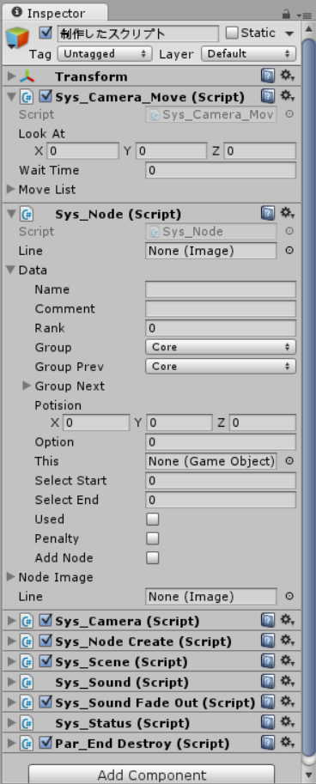
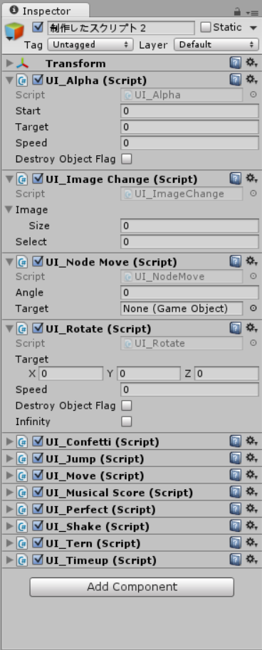
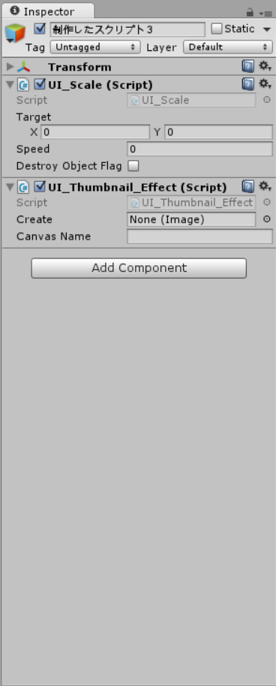
制作したスクリプト
カメラ移動
ノード単体管理
ノード全体管理
カメラ監視
ノード生成
全体シーン管理
サウンド再生管理
サウンドフェード
パラメータ管理
パーティクル自動消去
不透明度自動操作
画像切り替え
ノード移動演出
回転値自動操作
ノード選択判定
画像飛び上がり移動
画像移動
ノード妨害専用シーン
画像揺れ移動
拡大値自動操作
サムネイル管理 etc…
C#言語で制作

Slide 16







使用したツール・素材
ゲーム制作
バージョン管理
2DUIデザイン
サウンド素材

